Slide 1

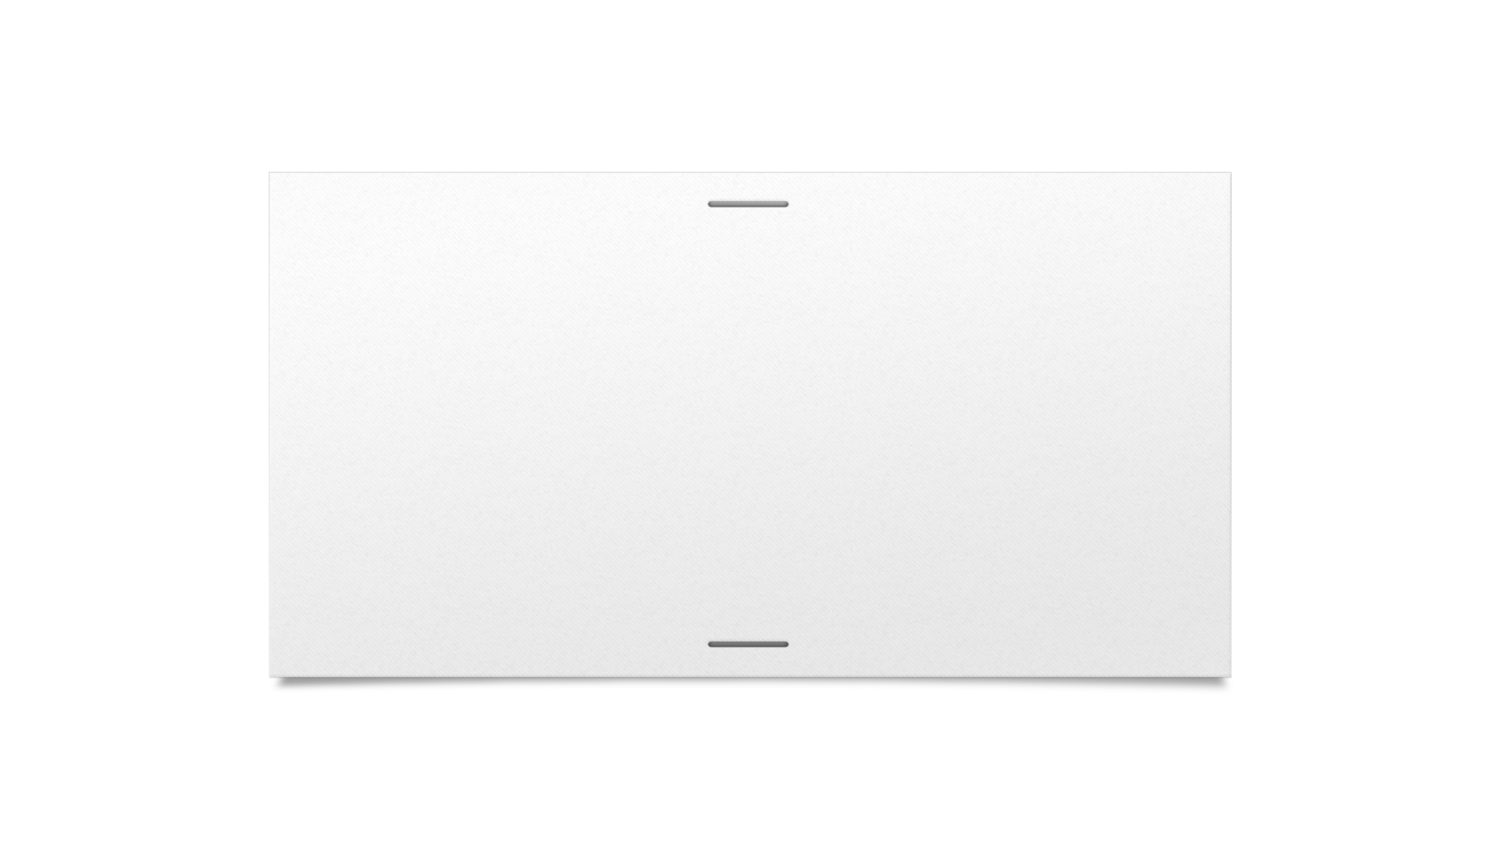

Lúvijské hieroglyfické nápisy

Slide 2
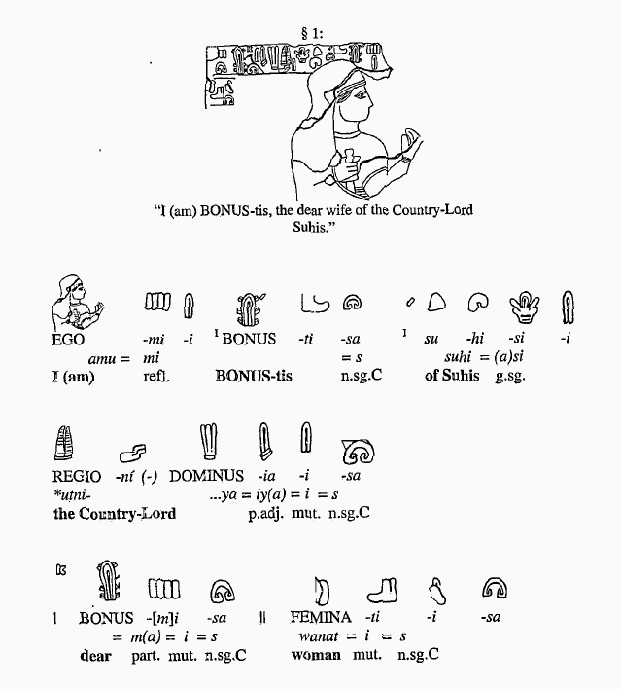
KARKAMIŠ A1b

Slide 3
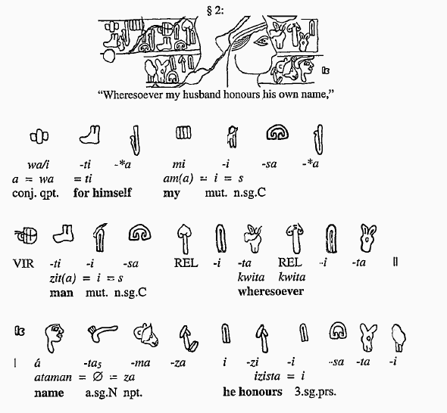
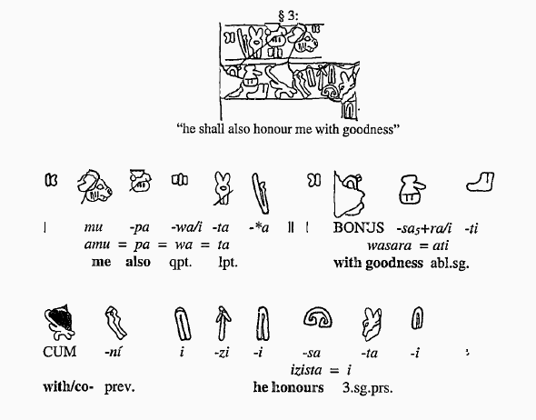
KARKAMIŠ A1b

Slide 4
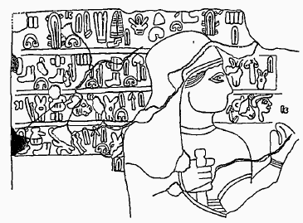
KARKAMIŠ A1b

Slide 5
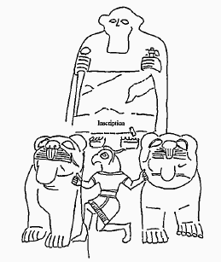

KARKAMIŠ A4d

Slide 6
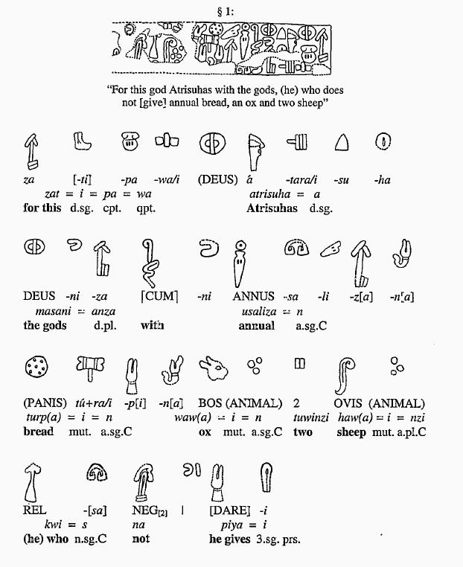
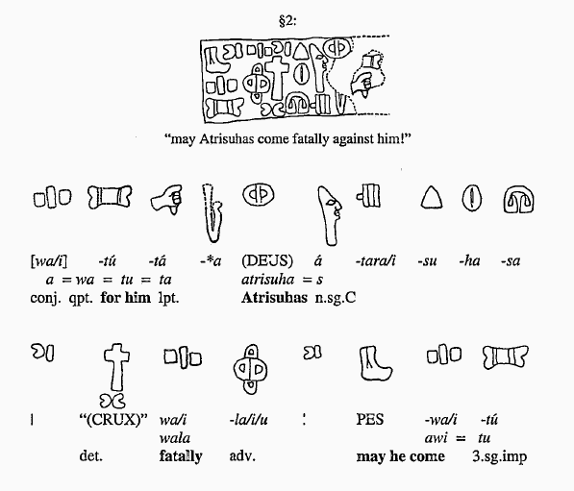
KARKAMIŠ A4d

Slide 7
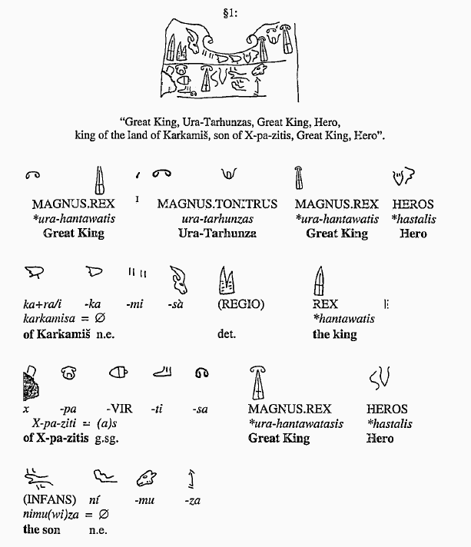
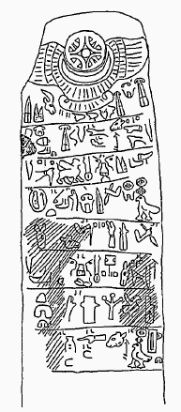
KARKAMIŠ A4b

Slide 8
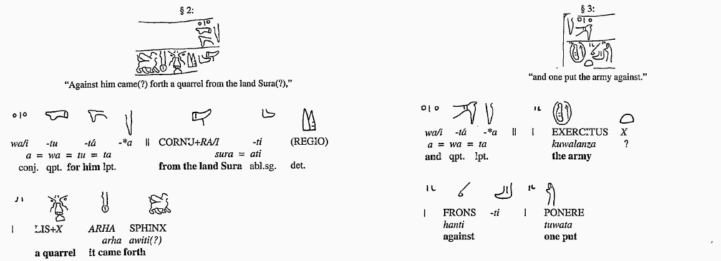
KARKAMIŠ A4b

Slide 9
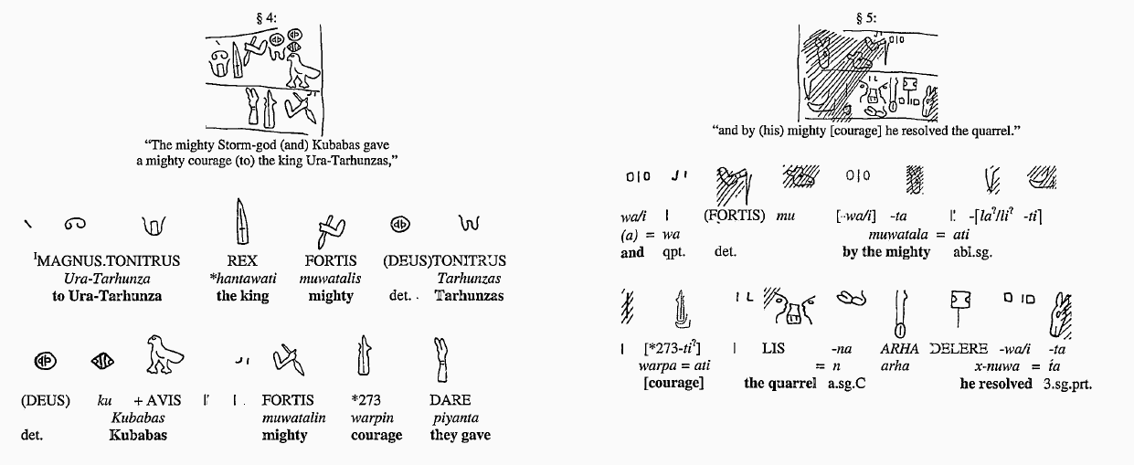
KARKAMIŠ A4b

Slide 10
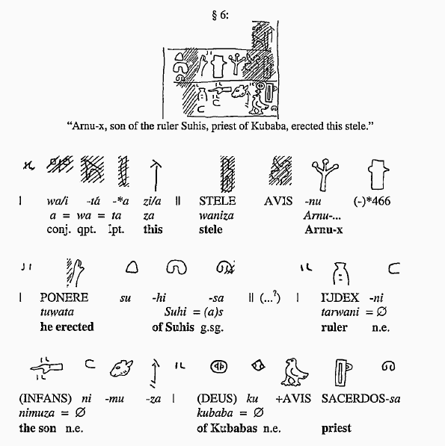
KARKAMIŠ A4b

